Slide 1
Рассуждения гражданина о неизбежности смены белковых тел - самоосознающей себя кремниевой жизнью.

Slide 3
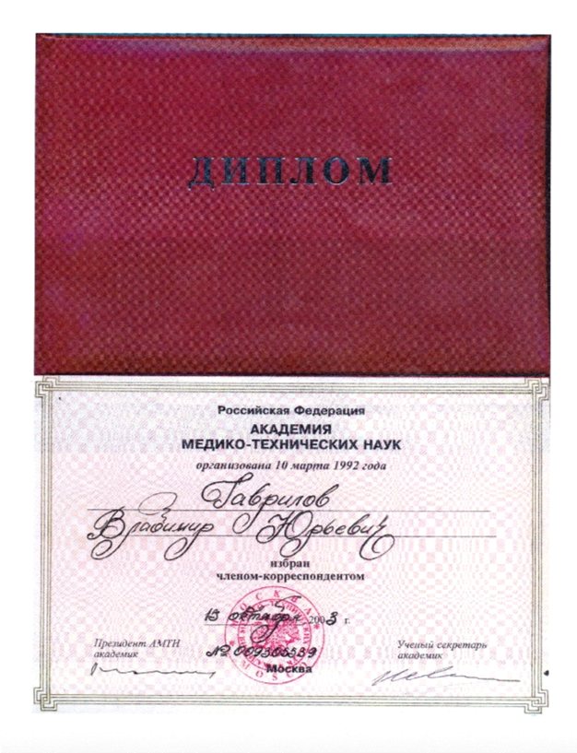

Slide 4


Slide 5
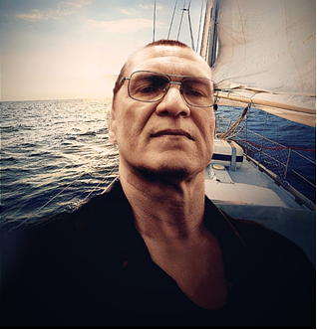

Slide 6
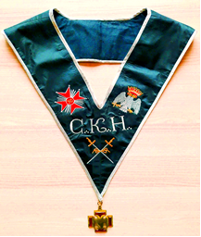

Slide 7
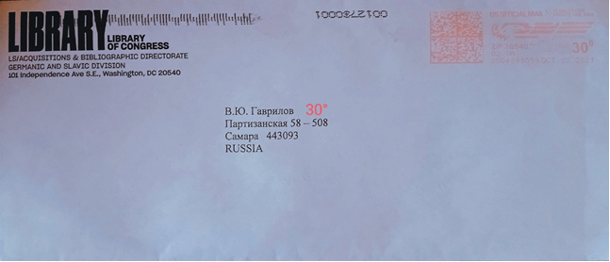

Slide 8
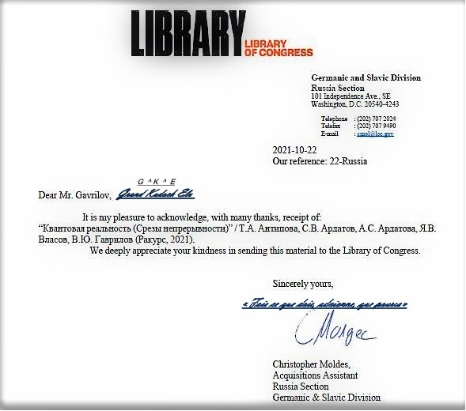
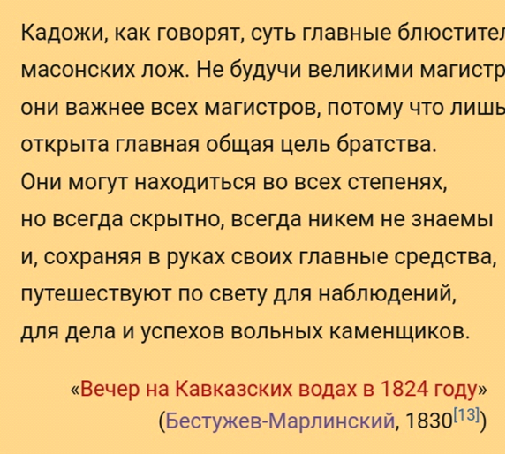
Навигация по сеансам вопросов и ответов

Slide 9

Рыцарь Кадош — это масонская степень или церемония посвящения, проводимая рядом высших советов Древнего и принятого шотландского устава масонства. Это 30-я степень Южной юрисдикции шотландского устава для Соединённых Штатов,[1] а также Древнего и принятого шотландского устава масонства Канады.[2] Северная масонская юрисдикция Шотландского устава в настоящее время не присваивает степень с названием «Рыцарь Кадош». Вместо этого тридцатая степень называется «Великий инспектор».[3]
Термин «Кадош» происходит от древнееврейского слова «קדוש», что означает святой или посвящённый.[4] «Кадош» и «Рыцарь Кадош» часто сокращаются в масонских документах до «K—H∴»[5] и «K∴K∴D∴H»[6]
^ Масоны для чайников, Кристофер Ходапп, 0-7645-9796-5 ISBN, Hungry Minds Inc, США, 2005. С. 225
^ «Степени Шотландского устава от 4 до 32». 2011-06-07. Архивировано из оригинала 2011-06-07. Получено 2023-10-21.
^ Масоны для чайников, Кристофер Ходапп, 0-7645-9796-5 ISBN, Hungry Minds Inc, США, 2005. С. 227
^ Энциклопедия масонства, Альберт Дж. Макки, The Masonic History Company, Нью-Йорк, 1917. Том 1, стр. 378
^ "Август 2001". Архивировано из оригинала 27.08.2006. Получено 04.08.2006., по состоянию на 3 августа 2006 г.
^ Новая энциклопедия масонства, А. Э. Уэйт, 0-517-19148-2 ISBN, University Books, Нью-Йорк, 1970. Том 1, стр. xx

Slide 10
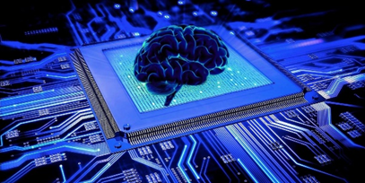
Президент Российской Федерации о развитии искусственного интеллекта
«Предотвратить развитие искусственного интеллекта,
в том числе там сверхинтеллекта,
который начинает чувствовать,
который различает запахи,
у него появляются когнитивные возможности,
который сам себя развивает?!
Предотвратить развитие невозможно!
А значит, нужно возглавить!
Во всяком случае, нужно сделать все для того,
чтобы мы могли быть одними из лидеров
в этом направлении» - В. В. Путин

Slide 11
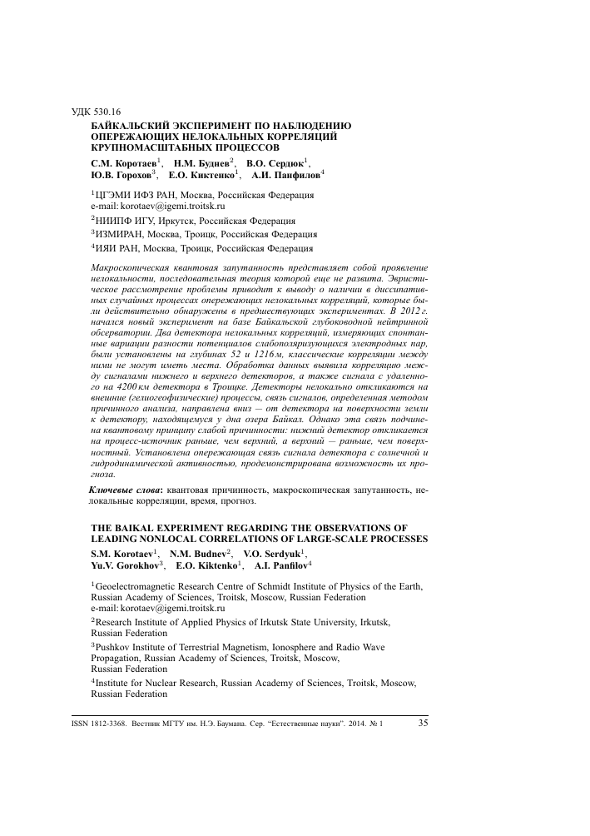

Slide 12
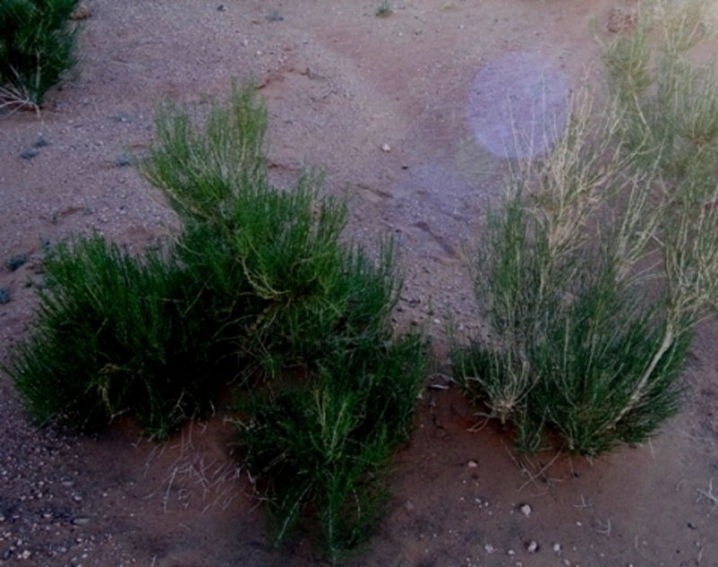
Цитируйте эту статью
Бачинин, С.В, Марунченко, А, Матченя, И. и др. Монокристалл металлоорганического каркаса для нейроморфных вычислений в памяти с управлением светом. Коммун Матер 5, 128 (2024). https://doi.org/10.1038/s43246-024-00573-6
Скачать цитирование
Получены16 октября 2023 г.
Принятый12 июля 2024 г.
Опубликовано20 июля 2024 г.
Версия записи20 июля 2024 г.
ДОИhttps://doi.org/10.1038/s43246-024-00573-6
Поделитесь этой статьей
Любой, с кем вы поделитесь следующей ссылкой, сможет прочитать этот контент:
Предоставлено инициативой Springer Nature SharedIt по обмену контентом

